Slide 1

NÁZEV ŠKOLY: Střední odborné učiliště a Základní škola
AUTOR: Bc. Jarmila Šneberková
NÁZEV: VY_32_INOVACE_02_PŘÍRODA ŽIVÁ
TÉMA SADY: Přírodověda
DATUM: 02. 09. 2012
ČÍSLO PROJEKTU: CZ.1.07/1.4.00/21.0477
ANOTACE: Materiál je určen pro žáky 4. ročníku praktické školy, jako prezentace.

Slide 2
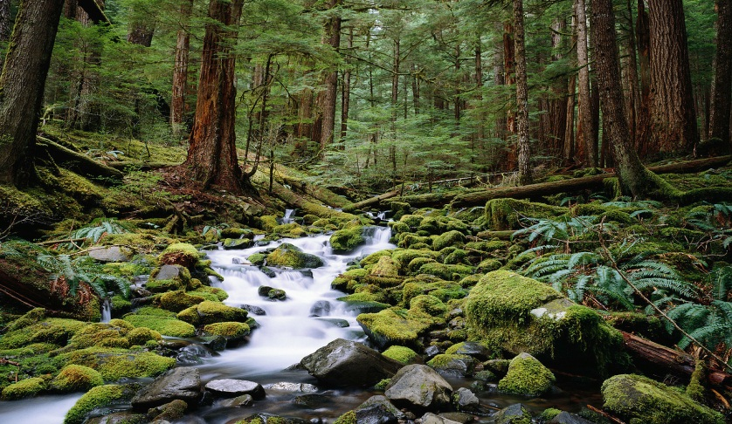
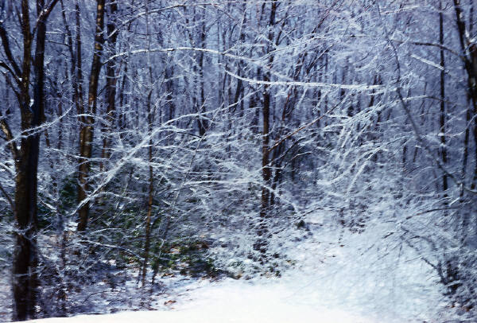
příroda
PŘÍRODA JE VŠUDE
OKOLO NÁS , JE TO
VŠE CO VIDÍME.
PŘÍRODU DĚLÍME NA -ŽIVOU
-NEŽIVOU
- VĚCI VYTVOŘENÉ
ČLOVĚKEM

Slide 3
PŘÍRODA ŽIVÁ
ŽIVOU PŘÍRODU TVOŘÍ – ROSTLINY
- ZVÍŘATA
- LIDÉ
ZÁSTUPCI ŽIVÉ PŘÍRODY POTŘEBUJÍ
- VÝŽIVU
- DÝCHAJÍ
- ROSTOU
- ROZMNOŽUJÍ SE

Slide 4
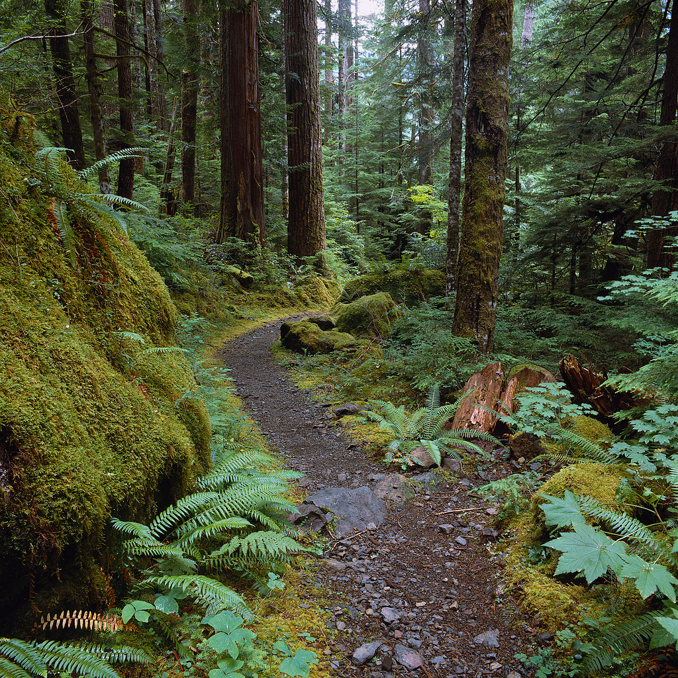
ROSTLINY
Mezi rostliny patří :
- stromy
- keře
- byliny
- mechy
K životu potřebují :
-vodu
-živiny
-světlo
-teplo

Slide 5
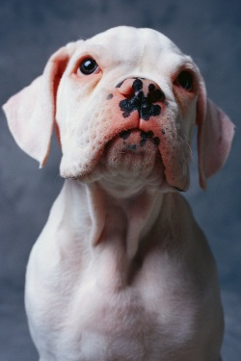
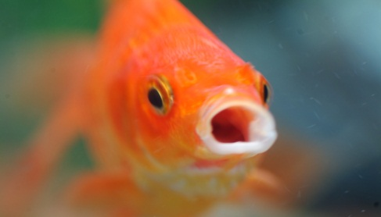
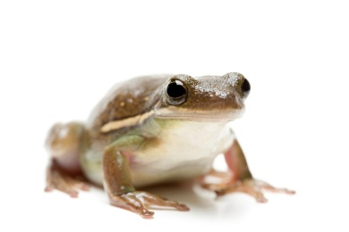
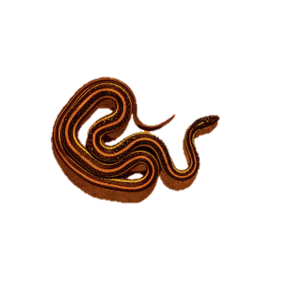
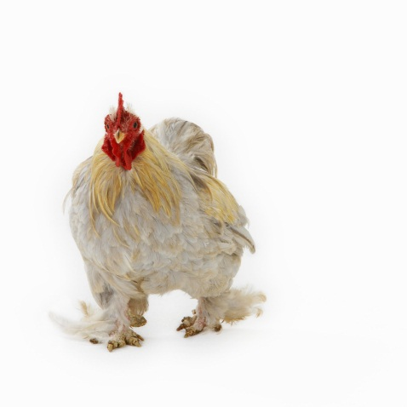
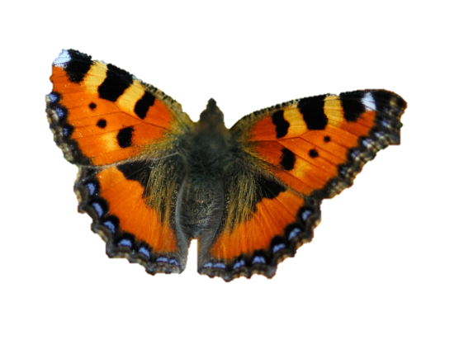
ZVÍŘATA
Mezi zvířata patří:
Savci
Ptáci
Ryby
Hmyz
Plazi
Obojživelníci atd.
I zvířata potřebují k životu – vodu , živiny , světlo a teplo

Slide 6
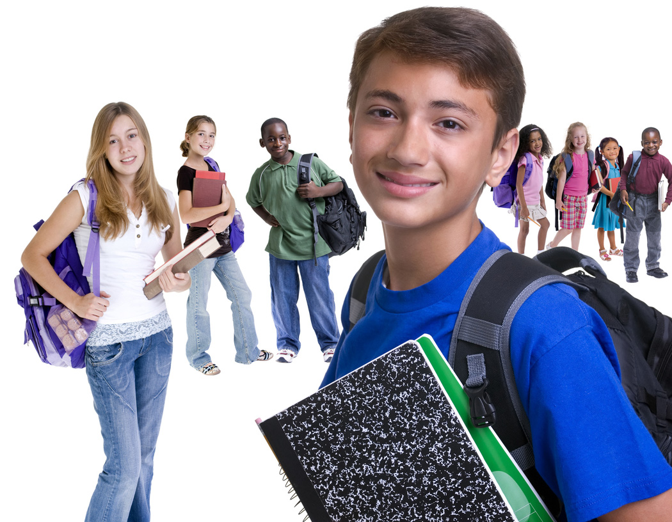
ČLOVĚK
Lidé se liší barvou pleti , barvou vlasů , očí. Mluvíme různými jazyky , ale všichni potřebujeme :
-vodu
-živiny
-světlo
-teplo

Slide 7
Opakování-doplň text ze závorky
ŽIVOU PŘÍRODU TVOŘÍ -------------- , ---------------------- A ------------------- .
POTŘEBUJÍ K ŽIVOTU ---------------- , ----------- , ----------- A ---------------- .
(ZVÍŘATA , ROSTLINY , ČLOVĚK , VODU , SVĚTLO , ŽIVINY , TEPLO)

Slide 8
Použité zdroje:
vlastní zdroje
http://office.microsoft.com – kliparty
ŠKODA, E., Přírodověda pro 4.ročník ZvŠ. 1. vyd. Praha: Parta s.r.o., 1994. ISBN 80-901709-1-9

